Slide 1
TV antennalarini o’rnatish va sozlash (kabel raqamli va suniy yo’ldosh antennalari)
Tv antennalarni o’rnatish
Tv antennalarni sozlash

Slide 2
Antennalar signallarni qabul qilib televizor va radiolarga yo’naltiradi. Kundalik ishlatadigan antennalar asosan 2 turga bo’linadi
Vibratorli antenna
Parabolik antenna
Vibratorlik antennalar maxalliy stansiyalardan kelayotgan signallarni qabul qiladi. Parabolik antennalar esa sun’iy yo’ldosh orqali uzatilayotgan signallarni qabul qiladi.

Slide 3
Vibratorli antenna

Slide 4
Parabolik antenna

Slide 6
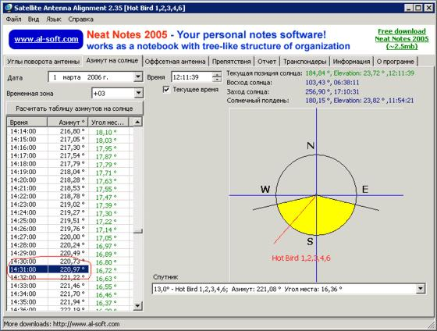
Parabolik antennani o’rnatish va sozlash

Slide 7
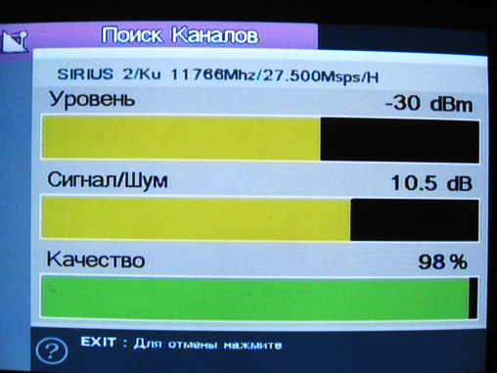
Vibratorli antennani o’rnatish va sozlash

